Slide 1
4°
S01
03/out/26

Slide 2
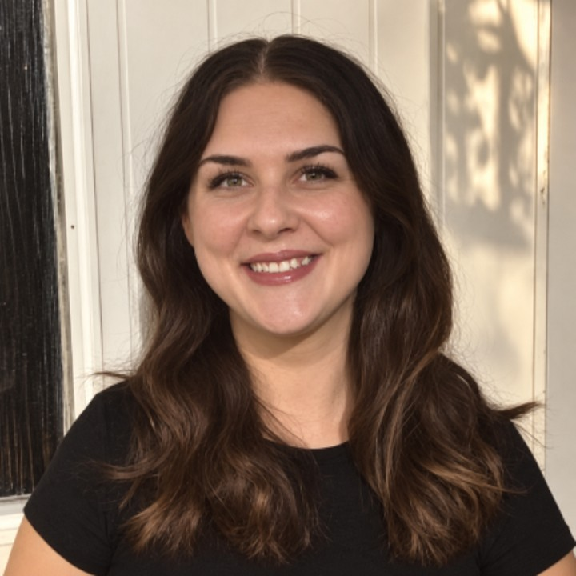
4° Trim 2026

Slide 4

S01 – Missões – 03 de outubro
Apenas um amigo
Katarina
Finlândia

Slide 5
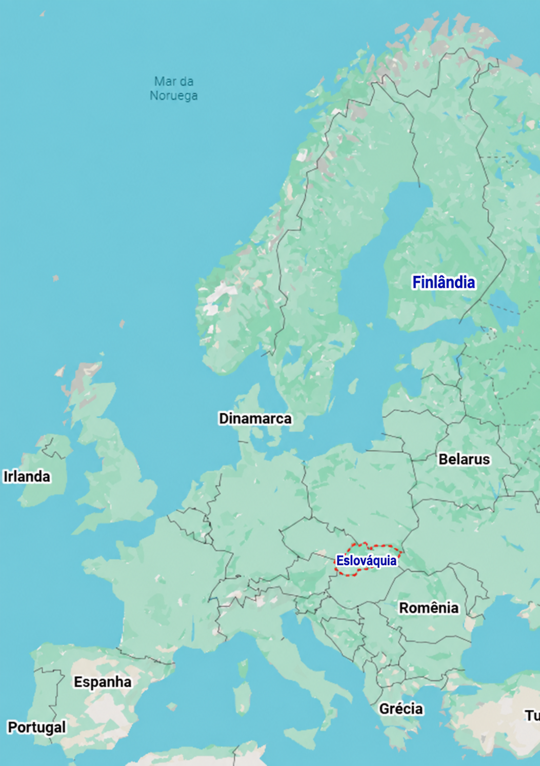

Onde ficam a Eslováquia e a Finlândia?
Bem no centro da Europa fica a Eslováquia e bem ao norte fica a Finlândia.
A história de hoje começa com a Eslováquia e vai para a Finlândia.
Na Finlândia parte das ofertas deste trimestre ajudará na criação de um
Centro de Missão da Família, em Helsinque.
Helsinque

Slide 6
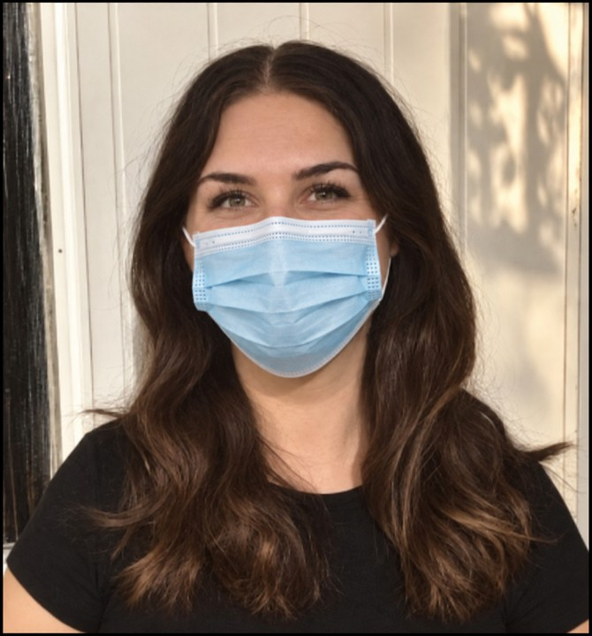
Quando Katarina desembarcou do avião na Finlândia, ela carregava duas malas e se sentia muito sozinha. Ela havia crescido na Eslováquia, um país da Europa Central e tinha vindo para a cidade de Helsinque para fazer um estágio relacionado aos seus estudos universitários. Ela estava animada e nervosa. Não conhecia ninguém. Nem sabia muito sobre a Finlândia antes de chegar.
Então aconteceu algo inesperado. Durante a pandemia da COVID-19, quando muitos países fecharam suas fronteiras, Katarina não pôde voltar para casa. De repente, a aventura já não parecia mais tão divertida. Na verdade, parecia assustadora.

Slide 7
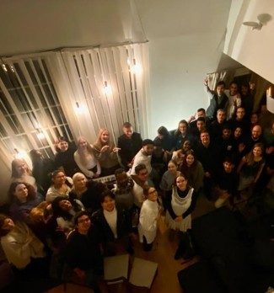
Os dias de inverno na Finlândia eram curtos e escuros, e a neve cobria as ruas. O sol parecia ter sumido. Katarina sentia saudade da família e de ouvir o próprio idioma. Acima de tudo, sentia falta de ter alguém com quem conversar.
– Eu só queria um amigo de verdade – contou mais tarde.
Um dia, alguém comentou sobre um pequeno grupo da igreja que se reunia em uma casa em Helsinque. Não era um grande prédio de igreja com vitrais. Era simplesmente uma casa onde jovens adultos se reuniam para ler a Bíblia, cantar, orar e comer juntos. O grupo se chamava Casa Oikos.
Katarina não sabia bem o que esperar, mas decidiu ir. Quando tocou a campainha, ela se perguntou: “E se eu não me encaixar aqui?”
A porta se abriu, e rostos sorridentes a receberam.

Slide 8
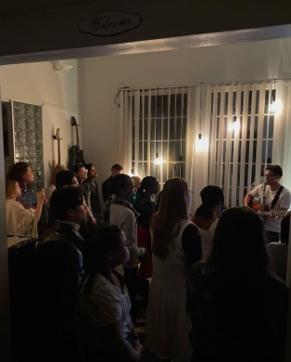
Naquela noite, as pessoas conversaram com Katarina, ouviram com atenção e perguntaram sobre a vida dela. Não a pressionaram nem forçaram nada. Simplesmente se importaram.
Katarina continuou frequentando as reuniões. Às vezes, se divertiam com jogos de tabuleiro, cozinhavam juntos e estudavam a Bíblia. Ninguém a forçava a acreditar em nada. Mas ela começou a notar algo diferente nesses jovens. Eles eram gentis, pacientes e mostravam amor de verdade uns pelos outros.
– Eles me amavam mesmo quando eu me sentia destruída – afirmou.
À medida que o inverno avançava, Katarina sentia-se sozinha, mas também cheia de esperança. Uma noite, ela decidiu tentar algo que não tinha feito com seriedade antes. Ela orou: “Deus, por favor, me dê um amigo de verdade.”

Slide 9
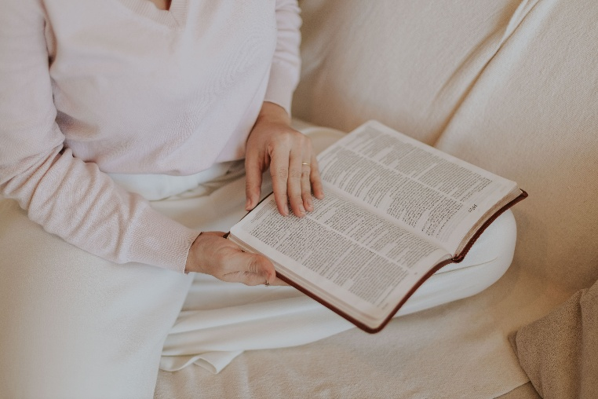
Ela não pediu dez amigos. Ela não pediu um grupo grande. Apenas um. Mas Deus tinha um plano maior.
Pouco a pouco, Katarina percebeu algo incrível. As pessoas da Oikos estavam se tornando mais do que amigos. Quando ela sentia vontade de chorar, alguém se sentava ao seu lado. Quando sentia saudades de casa, alguém a convidava para jantar. Quando tinha dúvidas sobre a Bíblia, alguém abria as Escrituras com ela e lia pacientemente. Eles estavam se tornando como uma família.
Certa noite, ela leu uma promessa bíblica:
Parecia que Deus estava falando diretamente ao coração dela.
– Pela primeira vez – disse Katarina – senti-me amada por Deus.
Sua oração por um amigo havia sido respondida de uma maneira surpreendente. Deus deu a ela uma família da igreja.
“Quando passar por águas profundas, estarei a seu lado” (Isaías 43:2).

Slide 10
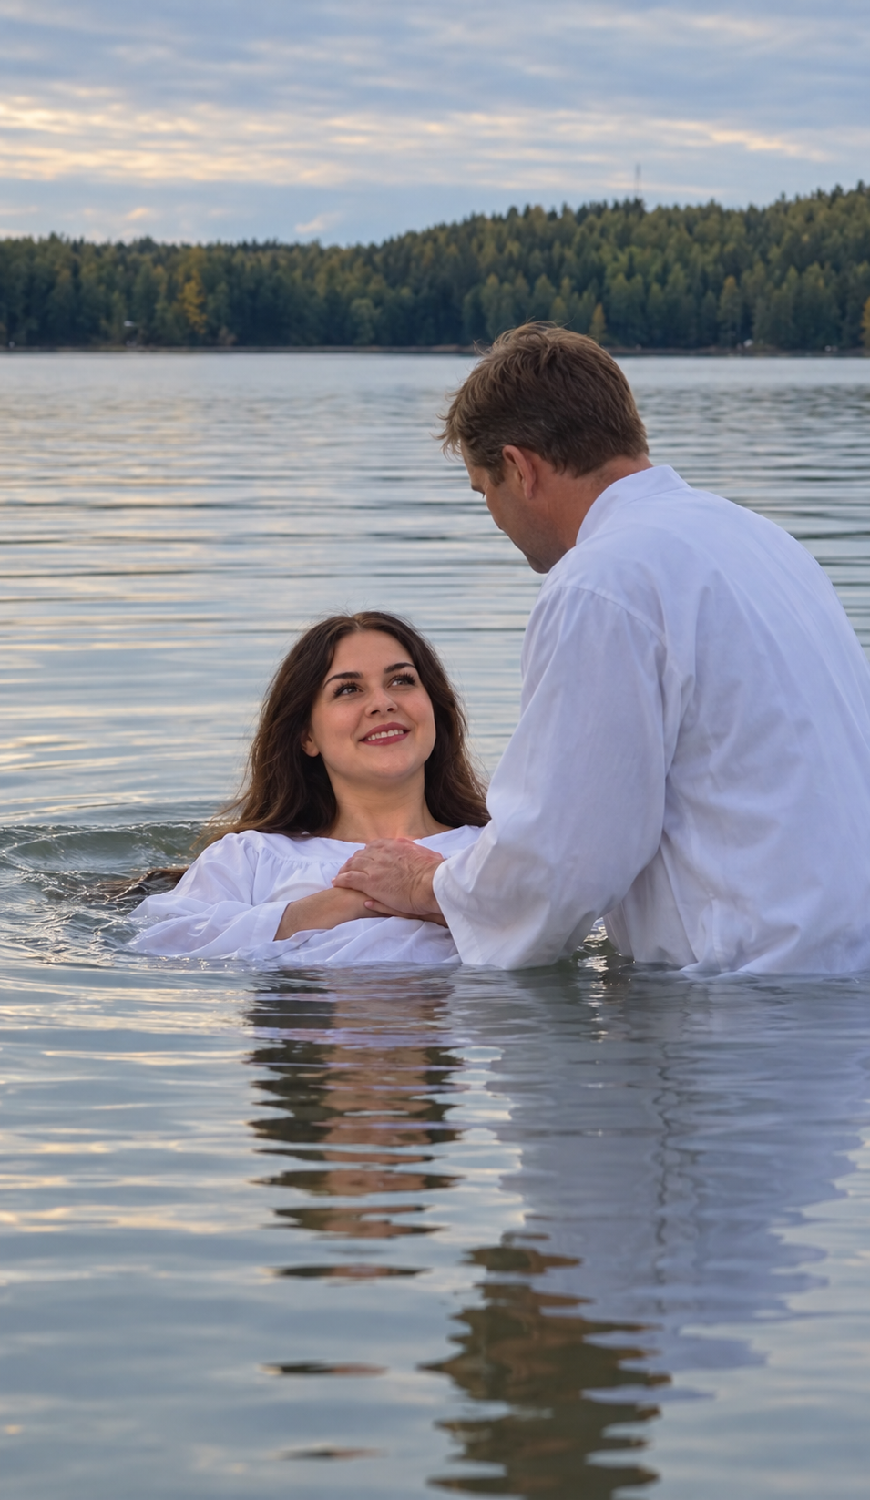
Em maio de 2021, quando o clima ficou mais quente e o gelo derreteu, Katarina tomou uma decisão importante: ela decidiu ser batizada. Em um lindo lago finlandês, cercada por sua nova família da igreja, ela entregou sua vida a Jesus.
Hoje, Katarina ainda mora em Helsinque. Ela ajuda a receber outros jovens que passam pelas portas da Oikos. Ela entende como é ser novo e se sentir sozinho em um lugar. E ela quer que outras pessoas encontrem o mesmo amor que ela encontrou.
– Orei por um amigo de verdade – conta com um sorriso. – Deus me deu uma família.

Slide 11
Muitos jovens em toda a Finlândia estão em busca de amizade e esperança, como Katarina estava. Parte das ofertas deste trimestre ajudará a Oikos a crescer e a iniciar novos pequenos grupos nos lares, para que ainda mais pessoas possam encontrar um lugar onde se sintam em casa.
Sua oferta pode ajudar alguém em algum lugar distante a descobrir que nunca está sozinho, porque Deus ouve até mesmo a oração mais simples.

Slide 12



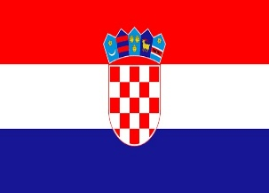
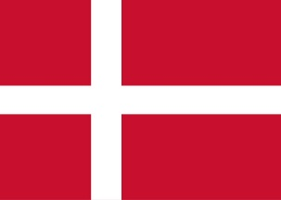
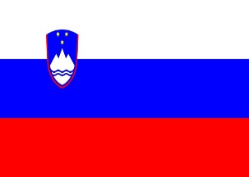





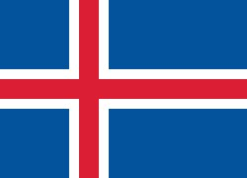
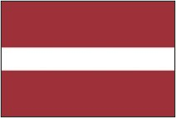



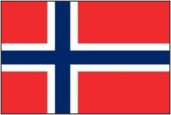



S01
As ofertas deste trimestre serão destinadas à Divisão Transeuropeia. Essa divisão é formada por 22 países: Albânia, Bósnia e Herzegovina, Chipre, Croácia, Dinamarca (incluindo Groenlândia e Ilhas Faroé), Eslovênia, Estônia, Finlândia, Grécia, Hungria, Irlanda, Islândia, Letônia, Lituânia, Macedônia do Norte Montenegro, Noruega, Países Baixos, Polônia, Reino Unido, Sérvia e Suécia.
Albânia Bósnia e Herzegovina Chipre Croácia Dinamarca
Eslovênia Estônia Finlândia Grécia Hungria
Irlanda Islândia Letônia Lituânia Macedônia
Montenegro Noruega Países Baixos Polônia Reino Unido
Sérvia Suécia

Slide 13

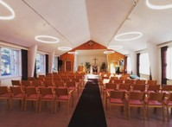

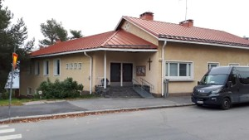
O primeiro adventista na Finlândia foi um capitão de navio chamado Fredrick Lundqvist.
Em 1885, enquanto seu barco estava atracado em Liverpool na Inglaterra, O capitão Lundqvist comprou livros de um colportor: Daniel e Apocalipse, de Urias Smith, e O Conflito dos Séculos, de Ellen de White. Ao ler estes livros, se convenceu das verdades bíblicas que continham. Pouco depois se batizou. O capitão Lundqvist seguiu sendo um membro fiel da igreja até sua morte em 1955, com a idade de 97 anos.
Hoje em dia, na Finlândia existem 58 igrejas adventistas, 9 grupos e 4063 membros. Finlândia tem uma população de 5.624.000 de habitantes, o que equivale a um adventista para cada 1.384 habitantes.
Urias Smith – Autor de “Daniel e Apocalipse”
Finlândia
Igreja Adventista na Finlândia

Slide 14
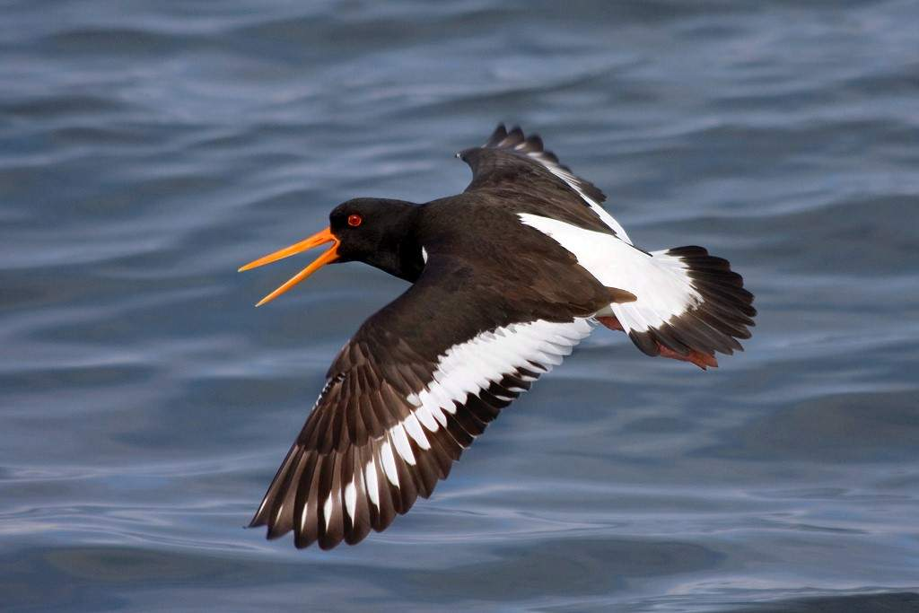
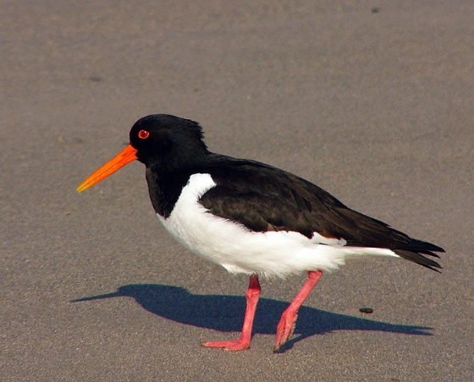
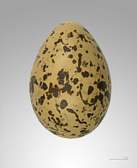
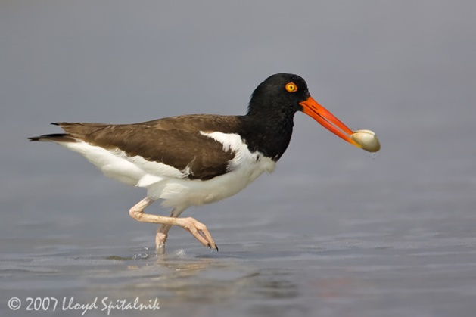
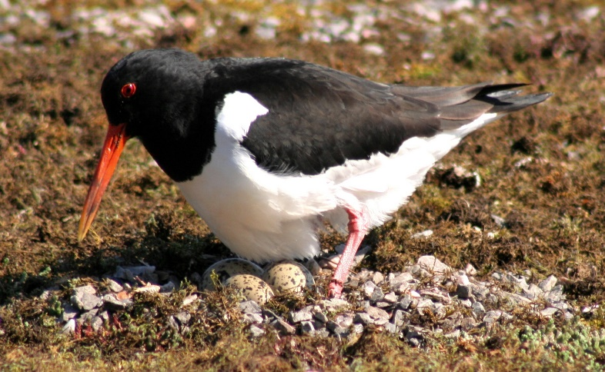

Ostraceiro-europeu
Haematopus ostralegus
O ostraceiro-europeu é uma ave migratória, encontrada na costa da Finlândia;
Robusto, com um longo bico laranja e patas curtas de cor rosada;
Tem plumagem preta na cabeça, dorso e asas, com a barriga muito branca;
Tem comprimento médio de 43 cm e vive solitário;
Alimenta-se de ostras, mexilhões, crustáceos, etc;
A fêmea põe 3 ovos e ambos incubam durante cerca de 25 dias.
Bandeira da Finlândia

Slide 15

Mostre o continente europeu em um mapa e, em seguida, os países da Eslováquia e da Finlândia.
Assista a um vídeo curto sobre a Oikos e baixe fotos em facebook.com/missionquarterlies
Visite a Oikos no Instagram em instagram.com/the.oikoshouse/

Slide 16
Qualquer observação sobre este material entre em contato comigo pelo e-mail:
Ruy Ernesto N Schwantes ( ruy_ernesto@hotmail.com )

